Slide 1
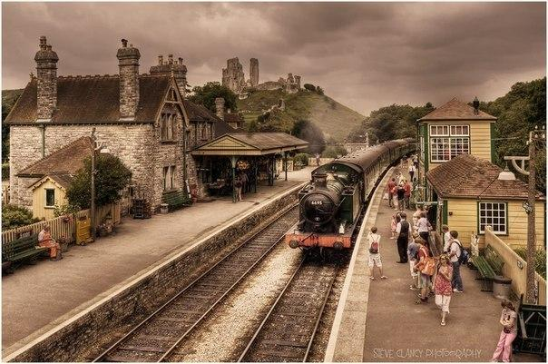
Тема:«Виды простых предложений»

Slide 2
Предложение?
основная синтаксическая единица, которая имеет грамматическую основу и поэтому приспособлена для общения. Предложение обладает смысловой и интонационной законченностью.

Slide 3
Простое предложение?
это предложение ,в котором есть только одна грамматическая основа.
Гул затих. Я вышел на подмостки.
Б.Л. Пастернак «Гамлет»

Slide 4
Набоков «Облако.Озеро.Башня»
(1)Паровоз, шибко (шибко) работая локтями ,бежал сосновым лесом. (2) Затем – облегченно – полями.…(3) Как все это увлекательно! (4)Какую прелесть приобретает мир, когда заведен и движется каруселью! (5) Какие выясняются вещи! (6) Жгучее солнце проб..ралось к углу окошка и вдруг обливало желтую лавку. (7) Безумно быстро неслась плохо выглаженная тень вагона по травяному скату, где цветы сливались в цветные строки. (8) Шлагбаум. (9) Ждет велосипедист опираясь одной ногой о землю. (10) Деревья появлялись партиями и отдельно показывая новые моды. (11)Синяя сырость оврага. (12) Воспоминание любви переодетое лугом. (13)Перистые облака вроде небесных борзых. (14) Бывало, на дальнем склоне или лесном просвете появится и как бы замрет на мгновение как задержа…ый в груди воздух место до того очаровательное, - полянка, терраса, - такое полное выражение нежной, благожелательной красоты, что, кажется, я мог бы остановить поезд и - туда, навсегда, к тебе, моя любовь.… (15) Но уже бешено заскакали вертясь в солнечном кипятке тысячи буковых стволов. (16) И я опять прозевал своё счастье …

Slide 5
Виды предложений
По цели высказывания?
По интонации?
По характеру грамматической основы?
По наличию второстепенных членов?
По условиям контекста и речевой ситуации?

Slide 6
Характеристика простого предложения
сущ. сущ. прич. сущ.
Воспоминание любви , переодетое лугом.
Простое, повествовательное, невосклицательное, односоставное, распространённое, полное, осложнено обособленным определением , выраженным причастным оборотом.

Slide 7
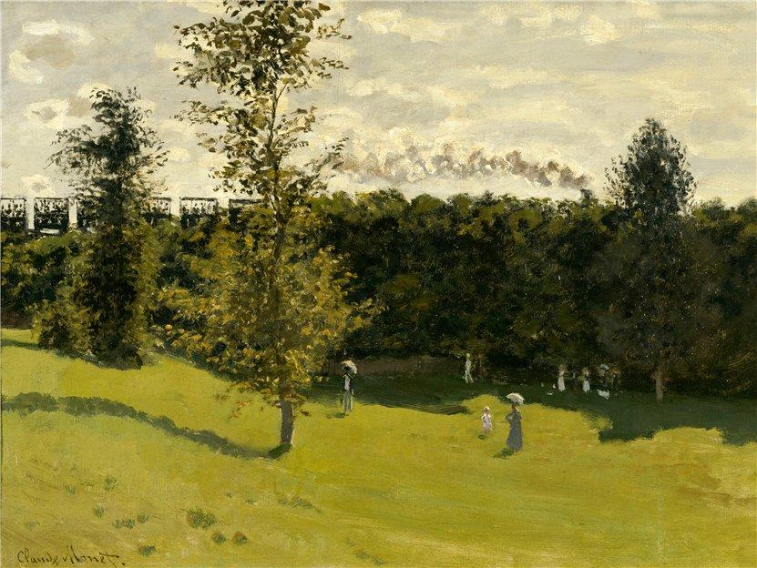
Клод Моне «Поезд в деревне»

Slide 8
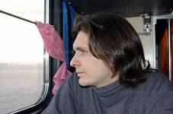
Встреча с счастьем

Slide 9
Орфографическая работа
шибко (шибко) ?
проб (и,е) ралось ?
задержа(н,нн)ый ?

Slide 10
Орфографическая работа
шибко – шибко быстро - быстро
пробиралось
задержанный

Slide 11
Знаки препинания в предложениях
1.Предложения с обособленными обстоятельствами, выраженными деепричастными оборотами.
2. Предложения с сравнительными оборотами.

Slide 12
Знаки препинания в предложениях
1. (9) Ждет велосипедист, опираясь одной ногой о землю. (10)Деревья появлялись партиями и отдельно, показывая новые моды.(15)Но уже бешено заскакали ,вертясь в солнечном кипятке, тысячи буковых стволов.
2. (13)Перистые облака, вроде небесных борзых. (14) Бывало, на дальнем склоне или лесном просвете появится и как бы замрет на мгновение , как задержанный в груди воздух,……………

Slide 13
Домашнее задание
Найдите в журналах или в интернете изображение, связанное с путешествием (поезд, дорога, караван, самолёт и т.п.) Поместите изображение на отдельном листе и запишите по данной картинке связный текст из 10-12 предложений. Дайте письменную характеристику
трём любым предложениям из составленного текста.

Slide 14
Спасибо вам за интересное совместное путешествие

